Slide 1
Cours SGBD
Concepts et langages des Bases de Données Relationnelles
SUPPORT DE COURS
Pr Cheikhou THIAM
UFR SES /UIDT de THIES/
cthiam@univ-thies.sn

Slide 2
Plan du cours
Chapitre 1 Introduction générale
Chapitre 2 Le modèle relationnel
Chapitre 3 Présentation des données
Chapitre 4 L’algèbre relationnelle
Chapitre 5 Le langage SQL
Chapitre 6 Gestion des transactions
Chapitre 7 Programmation avec php
Chapitre 8 Les objets et l’interface dans Mysql

Slide 3
Chapitre 1 Introduction générale
I. Notions intuitives
II. Objectifs et avantages des SGBD
III. L’architecture ANSI/SPARC
IV. Notion de modélisation des données
V. Survol des différents modèles de données
VI. Bref historique, principaux SGBD commercialisés

Slide 4
I Notions intuitives
Base de données ensemble structuré de données apparentées qui modélisent un univers réel
  Une BD est faite pour enregistrer des faits, des opérations au sein d'un organisme (administration, banque, université, hôpital, ...)
  Les BD ont une place essentielle dans l'informatique
  Système de Gestion de Base de Données (SGBD)
DATA BASE MANAGEMENT SYSTEM (DBMS)
  système qui permet de gérer une BD partagée par plusieurs utilisateurs simultanément

Slide 5
Des fichiers aux Base de Donnée
Séparation des données et des programmes
FICHIER
BASE DE DONNEES
Les données des fichiers sont décrites dans les programmes
Les données de la BD sont décrites hors des programmes dans la base elle-même
La multiplication des fichiers entraînait la redondance des données, ce qui rendait difficile les mises à jour.
D'où l'idée d'intégration et de partage des données
Description fichier
Description unique
Description fichier
Programmes
Programmes

Slide 6
II Objectifs et avantages des SGBD
Que doit permettre un SGBD ?
  Décrire les données
    indépendamment des applications (de manière intrinsèque)
      ⇒ langage de définition des données
      DATA DEFINITION LANGUAGE (DDL)
  Manipuler les données
    interroger et mettre à jour les données sans préciser d'algorithme d'accès
      dire QUOI sans dire COMMENT
    langage de requêtes déclaratif
    ex.: quels sont les noms des produits de prix < 100F ?
    ⇒ langage de manipulation des données
    DATA MANIPULATION LANGUAGE (DML)

Slide 7
II Objectifs et avantages des SGBD
Contrôler les données
  intégrité
    vérification de contraintes d'intégrité
    ex.: le salaire doit être compris entre 400F et 20000F
  confidentialité
    contrôle des droits d'accès, autorisation
    ⇒ langage de contrôle des données
    DATA CONTROL LANGUAGE (DCL)
  Partage
    une BD est partagée entre plusieurs utilisateurs en même temps
    ⇒ contrôle des accès concurrents
    notion de transaction
    L'exécution d'une transaction doit préserver la cohérence de la BD
  Sécurité
    reprise après panne, journalisation
  Performances
    d'accès index (hashage, arbres balancés ...)

Slide 8
Indépendance physique
  Pouvoir modifier les structures de stockage ou les index sans que cela ait de répercussion au niveau des applications
  Les disques, les méthodes d’accès, les modes de placement, le codage des données ne sont pas apparents
Indépendance logique
  Permettre aux différentes applications d’avoir des vues différentes des mêmes données
  Permettre au DBA de modifier le schéma logique sans que cela ait de répercussion au niveau des applications

Slide 9
III L’architecture ANSI/SPARC
proposition en 75 de l’ ANSI/SPARC (Standard Planning And Requirement Comitte)
3 niveaux de représentation des données
Le niveau externe
Le concept de vue permet d'obtenir l'indépendance logique La modification du schéma logique n’entraîne pas la modification des applications (une modification des vues est cependant nécessaire) Chaque vue correspond à la perception d’une partie des données, mais aussi des données qui peuvent être synthétisées à partir des informations représentées dans la BD (par ex. statistiques)
Le niveau conceptuel
il contient la description des données et des contraintes d’intégrité (Dictionnaire de Données) le schéma logique découle d’une activité de modélisation
Le niveau interne
il correspond aux structures de stockage et aux moyens d’accés (index)
EXTERNE
Vue 1
Vue 2
CONCEPTUEL
Schéma logique DICTIONNAIRE DE DONNEES
Schéma physique STRUCTURE DE DONNEES
INTERNE
SGBD
Niveaux de représentation des données

Slide 10
Pour résumer :
Les fonctions des SGBD
  DEFINITION DES DONNEES
    ⇒ Langage de définition des données (DDL) (conforme à un modèle de données)
  MANIPULATION DES DONNEES
    Interrogation Mise à jour insertion, suppression, modification
    ⇒ Langage de manipulation des données (DML) (langage de requête déclaratif)
  CONTRÔLE DES DONNEES
    Contraintes d'intégrité Contrôle des droits d'accès Gestion de transactions
    ⇒ Langage de contrôle des données (DCL)

Slide 11
IV Notion de modélisation des données
UNIVERS REEL
Modèles sémantiques Orientés « conception » Entité-Association, Merise …
MODELE CONCEPTUEL MCD
Modèles de BD Hiérarchique, Réseau Relationnel …
SCHEMA LOGIQUE
Les modèles de BD sont souvent trop limités pour pouvoir représenter directement le monde réel

Slide 12
Le modèle Entité-Association
EA en français, ER en anglais (pour Entity Relationship)
  Formalisme retenu par l'ISO pour décrire l'aspect conceptuel des données à l’aide d’entités et d’associations 
Le concept d’entité
  Représentation d’un objet matériel ou immatériel Par exemple un employé, un projet, un bulletin de paie
Les entités peuvent être regroupées en types d’entités
Par exemple, on peut considérer que tous les employés particuliers sont des instances du type d’entité générique EMPLOYE
Par exemple l’employé nommé DUPONT est une instance ou occurrence de l’entité EMPLOYE
Nom de l’entité
Liste des propriétés

Slide 13
Les propriétés
  données élémentaires relatives à une entité
  Par exemple, un numéro d’employé, une date de début de projet
    on ne considère que les propriétés qui intéressent un contexte particulier
    Les propriétés d’une entité sont également appelées des attributs, ou des caractéristiques de cette entité
L’identifiant
  propriété ou groupe de propriétés qui sert à identifier une entité L’ideintifiant d’une entité est choisi par l’analyste de façon à ce que deux occurrences de cette entité ne puissent pas avoir le même identifiant
  Par exemple, le numéro d’employé sera l’identifiant de l’entité EMPLOYE

Slide 14
Les associations
  Représentation d’un lien entre deux entités ou plus
  une association peut avoir des propriétés particulières
  Par exemple, la date d’emprunt d’un livre
adhérent | emprunter | exemplaire
 | date d’emprunt

Slide 15
Les cardinalités
La cardinalité d’une association pour une entité constituante est constituée d’une borne minimale et d’une borne maximale :
  Minimale : nombre minimum de fois qu’une occurrence de l’entité participe aux occurrences de l’association, généralement 0 ou 1
  Maximale : nombre maximum de fois qu’une occurrence de l’entité participe aux occurrences de l’association, généralement 1 ou n
adhérent | emprunter | exemplaire
 | ^{0,3} date d’emprunt ^{0,1}
• La cardinalité 0,3 indique qu’un adhérent peut être associé à 0, 1, 2 ou 3 livres, c’est à dire qu’il peut emprunter au maximun 3 livres.
• A l’inverse un livre peut être emprunté par un seul adhérent, ou peut ne pas être emprunté.

Slide 16
Les cardinalités maximum sont nécessaires pour concevoir le schéma de la base de données
Les cardinalités minimums sont nécessaires pour exprimer les contraintes d’intégrité
En notant uniquement les cardinalités maximum, on distingue 3 type de liens :
  Lien fonctionnel 1:n
  Lien hiérarchique n:1
  Lien maillé n:m

Slide 17
Lien fonctionnel 1:n
Une instance de A ne peut être associée qu'à une seule instance de B
Un employé ne peut travailler que dans un seul département
A
 | 1
B
employé
 | 1
 | département
n
travaille

Slide 18
Lien hiérarchique n:1
Une instance de A peut être associée à plusieurs instances de B Inverse d'un lien 1:n
Un département emploie généralement plusieurs employés
A
 | n
A
 | n
A
 | n
B
B
1
département
 | employé
1
emploie
n

Slide 19
Lien maillé n:m
Une instance de A peut être associée à plusieurs instances de B et inversement
Par exemple :
De ce schéma, on déduit qu’un employé peut participer à plusieurs projets.
A
 | n
B
employé
 | n
projet
participe
m

Slide 20
Exemple de diagramme Entité Association
1
employé
département
est chef de
dirige
travaille
n
1
a pour chef
n
n
participe
m
projet

Slide 21
V Les différents modèles de données
• L'organisation des données au sein d'une BD a une importance essentielle pour faciliter l'accès et la mise à jour des donnée
Hiérarchique Liens 1:N
Réseau Liens N:M
Relationnel Liens N:1
SGBDR

Slide 22
Les modèles hiérarchique et réseau sont issus du modèle GRAPHE
  données organisées sous forme de graphe
  langages d'accès navigationnels (adressage par liens de chaînage)
  on les appelle "modèles d'accès"
Le modèle relationnel est fondé sur la notion mathématique de RELATION
  introduit par Codd (recherche IBM)
  données organisées en tables (adressage relatif)
  stratégie d'accès déterminée par le SGBD

Slide 23
LE MODÈLE RÉSEAU
Schéma logique représenté par un GRAPHE
  nœud : article (représente une entité)
  arc : lien hiérarchique 1:N
Exemple de schéma réseau
Diagramme de Bachman
Langage navigationnel pour manipuler les données
Implémentation d'un lien par une liste circulaire :
CLIENT
PRODUIT
VENTE
R
 | L
S
r
s1
s2
.....
sn

Slide 24
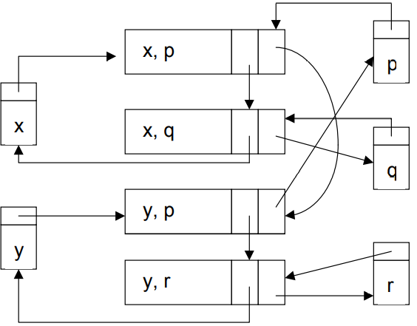
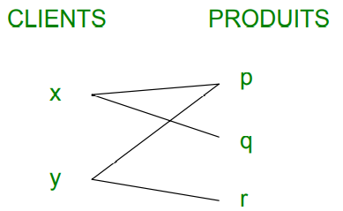
Exemple de schéma réseau :
Représentation d’une association N:M par 2 liens CODASYL

Slide 25
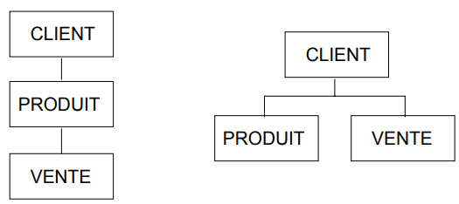
LE MODÈLE HIÉRARCHIQUE
Schéma logique représenté par un ARBRE
  nœud : segment (regroupement de données)
  arc : lien hiérarchique 1:N
Exemple de schéma hiérarchique
Choix possible entre plusieurs arborescences (le segment racine est choisi en fonction de l'accès souhaité)
Dissymétrie de traitement pour des requêtes symétriques
  En prenant l'ex. précédent, considérer les 2 requêtes :
  a) Trouver les no de produits achetés par le client x
  b) Trouver les no de clients qui ont acheté le produit p
  Elles sont traitées différemment suivant le choix du segment racine (Client ou Produit)
Adéquation du modèle pour décrire des organisations à structure arborescente (ce qui est fréquent en gestion)

Slide 26
LE MODÈLE RELATIONNEL
En 1970, CODD présente le modèle relationnel
Schéma logique représenté par des RELATIONS
LE SCHÉMA RELATIONNEL
Le schéma relationnel est l'ensemble des RELATIONS qui modélisent le monde réel
Les relations représentent les entités du monde réel (comme des personnes, des objets, etc.) ou les associations entre ces entités
Passage d'un schéma conceptuel E-A à un schéma relationnel
- une entité est représentée par la relation :
  nom_de_l'entité (liste des attributs de l'entité)
- une association M:N est représentée par la relation :
  nom_de_l'association ( liste des identifiants des entités participantes, liste des attributs de l'association)

Slide 27
Ex . :
CLIENT (IdCli, nom, ville)
PRODUIT (IdPro, nom, prix, qstock)
VENTE (IdCli, IdPro, date, qte)
Représentation des données sous forme de tables :

Slide 28
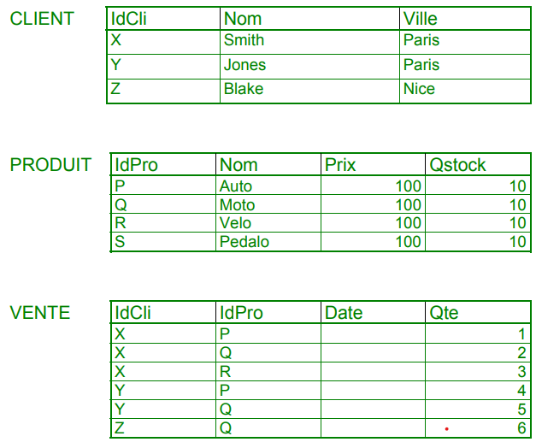

Slide 29
LES AVANTAGES DU MODÈLE RELATIONNEL
SIMPLICITE DE PRÉSENTATION
  représentation sous forme de tables
OPÉRATIONS RELATIONNELLES
  algèbre relationnelle - langages assertionnels
INDEPENDANCE PHYSIQUE
  optimisation des accès
  stratégie d'accès déterminée par le système
INDEPENDANCE LOGIQUE
  concept de VUES
MAINTIEN DE L’INTEGRITÉ
  contraintes d'intégrité définies au niveau du schéma

Slide 30
VI Bref historique, principaux systèmes
Années 60 Premiers développements des BD
  • fichiers reliés par des pointeurs
  • systèmes IDS 1 et IMS 1 précurseurs des SGBD modernes
Années 70 Première génération de SGBD
  • apparition des premiers SGBD
  • séparation de la description des données de la manipulation de celles-ci par les applications
  • modéles hiérarchique et réseau CODASYL
  • langages d'accès navigationnels
  • SGBD IDMS, IDS 2 et IMS 2
Années 80 Deuxième génération
  • modèle relationnel
  • les SGBDR représentent l'essentiel du marché BD (aujourd'hui)
  • architecture répartie client-serveur
Années 90 Troisième génération
  • modèles de données plus riches
  • systèmes à objets OBJECTSTORE, O2

Slide 31
Principaux systèmes
  • Oracle
  • DB2 (IBM)
  • Ingres
  • Informix
  • Sybase
  • SQL Server (Microsoft)
  • O2
  • Gemstone
Sur micro :
  • Access
  • Paradox
  • FoxPro
  • 4D
  • Windev
Sharewares :
  • MySQL
  • MSQL
  • Postgres
  • InstantDB

